Slide 1

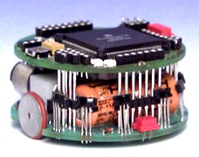
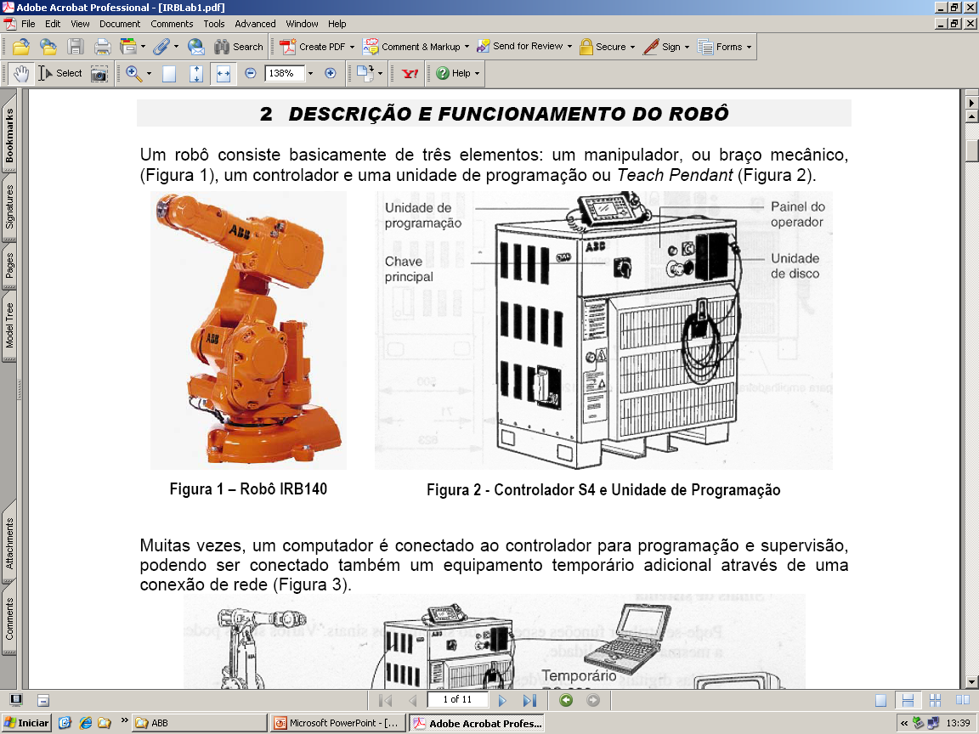
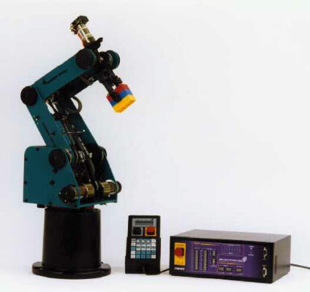
Robótica
Nazareno de Oliveira Pacheco
E-mail: nazareno.pacheco@gmail.com

Slide 2
Definições
Robotic Industries Association –RIA
Robô Industrial:É um manipulador multifuncional reprogramável, projetado para movimentar materiais, partes, ferramentas ou peças especiais, através de diversos movimentos programados, para o desempenho de uma variedade de tarefas.
Norma ISO 10218
Robô Industrial:É uma máquina manipuladora, com vários graus de liberdade, controlada automaticamente, reprogramável, multifuncional, que pode ter base fixa ou móvel para utilização em aplicações de automação industrial.

Slide 3
Classificação
Tipo A: Manipulador com controle manual ou telecomando
Tipo B: Manipulador automático com ciclos pré-ajustados Regulação com chaves fim-de-curso Controle por CLP
Tipo C: Robô programável com trajetória contínua ou ponto-a-ponto Não adquire conhecimentos do ambiente
Tipo D: Robô capaz de adquirir dados do ambiente Readapta sua tarefa em função deles

Slide 4
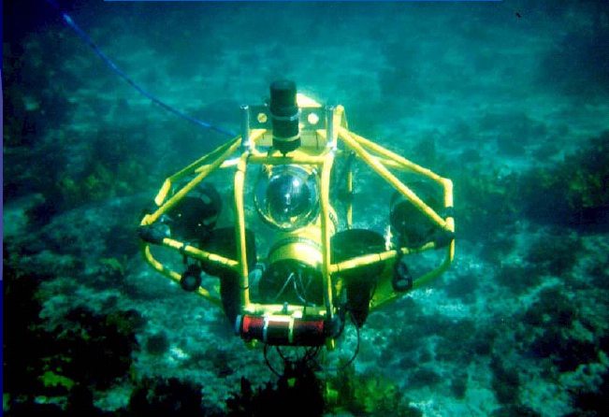
Robôs Submarinos

Slide 5
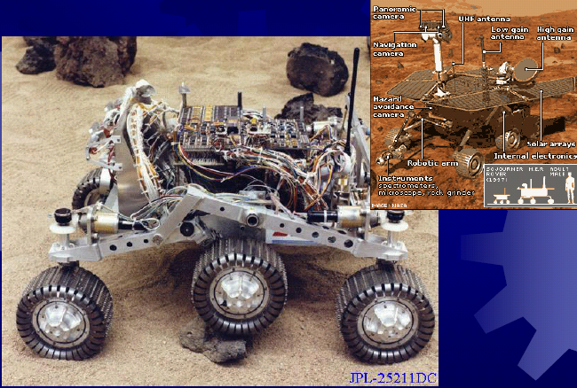
Robôs com Rodas

Slide 6
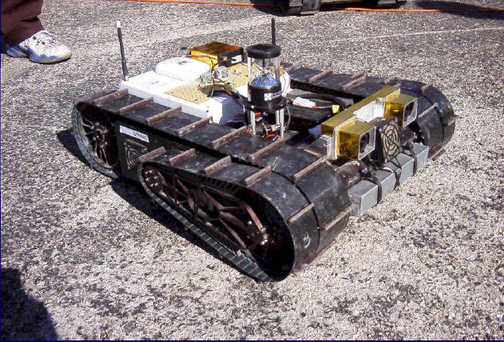
Robôs de Esteiras

Slide 7
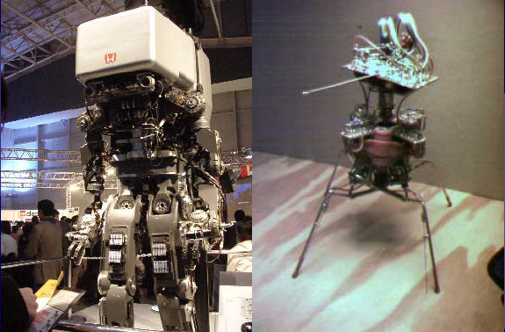
Robôs com Pernas

Slide 8
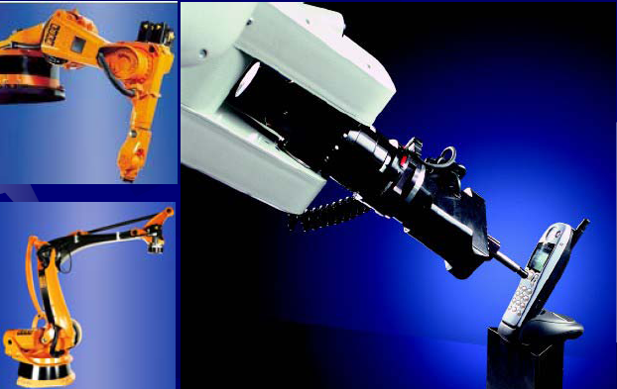
Robôs Manipuladores Industriais

Slide 9
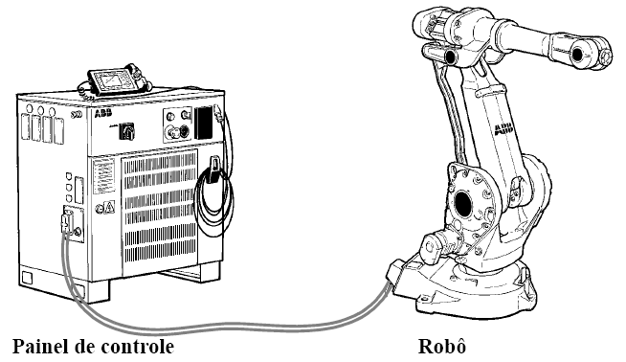
Robô Industrial
Um robô é composto de duas partes principais:

Slide 10
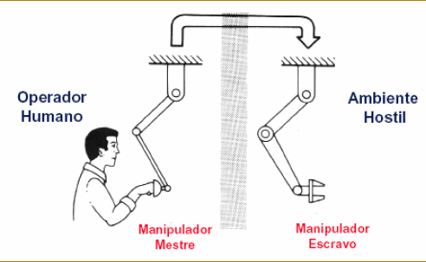
Marcos Históricos
1921 -Robota = Trabalhador Forçado
1951 –Goertz desenvolve o primeiro telemanipulador, que consistia num dispositivo mecânico mestre-escravo

Slide 11
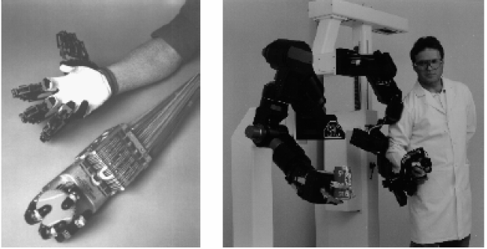
Marcos Históricos
1954-Devol desenvolve o disposistivo programmed articulated transfer device para executar uma seqüência de operações programadas.
1958 -Mosher da GE desenvolve um dispositivo teleoperado, denominado HandyMan.

Slide 12
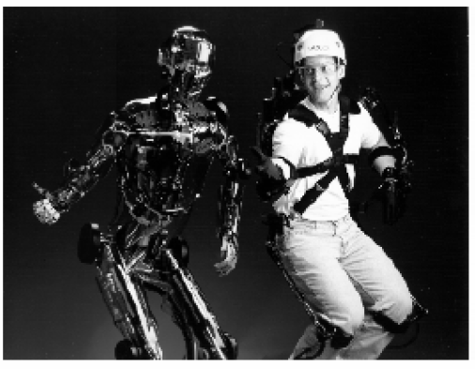
Manipuladores Mestre-escravo
Fim do século XX

Slide 13
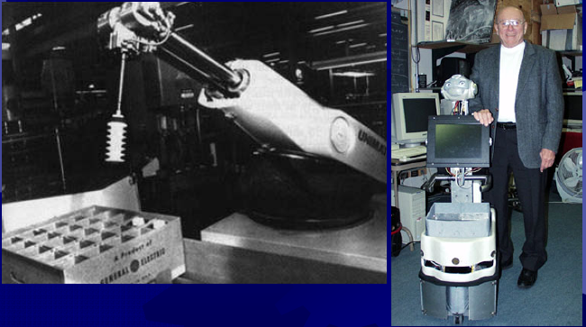
Marcos Históricos
1960-Devol e Engelberger desenvolvem o primeiro robô industrial (Unimate) pela UnimationInc.

Slide 14
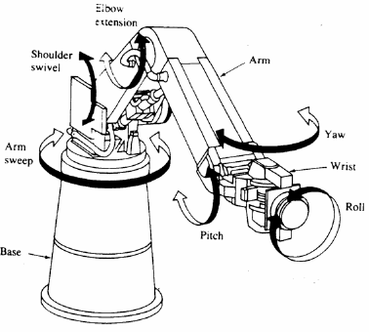
Marcos Históricos
1962 Ernst desenvolve uma mão mecânica com sensores táteis, controlada por computador
1974 Cincinnati Milacron T³ Controlado por Computador

Slide 15
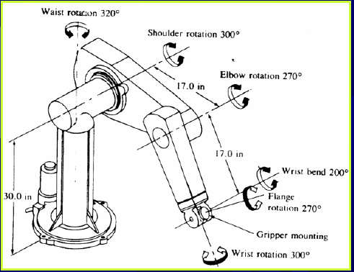
Marcos Históricos
1978 É desenvolvido o PUMA (Programmable Universal Machine for Assembly)

Slide 16
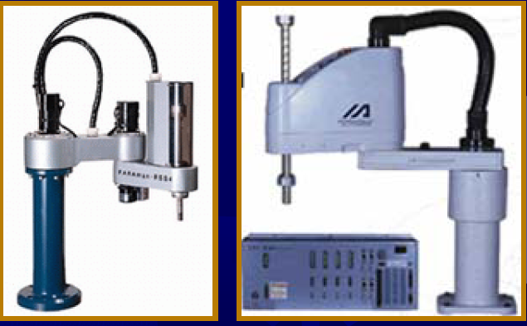
Manipulador Tipo Scara
1979 A Universidade Yamanishino Japão desenvolve o SCARA (Selective Compliant Assembly Robot Arm)

Slide 17
Aplicações Industriais
Serviços de: prensas, máquinas-ferramenta máquinas de moldar, fornos, forjas e fundições
Transferência de peças para montagens
Micromanipulação de circuitos
Manipulação de micromecânica
Montagem e inserção de peças
Manipulação de cargas pesadas
Solda a arco ou a ponto
Posicionamento de peças para solda
Manipulação com controle visual
Solda com controle visual

Slide 18
Aplicações Industriais
Controle de qualidade
Acabamento de peças
Rebitagem
Paletização
Pintura

Slide 19
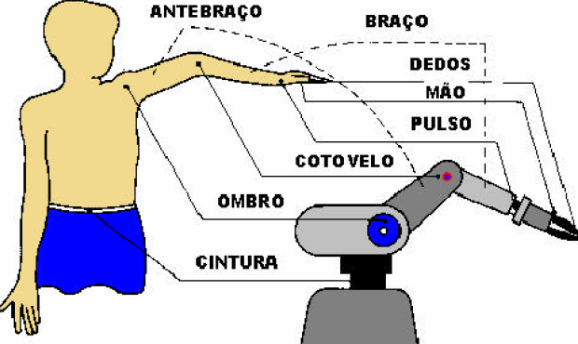
Elementos de um Robô
A forma de alguns robôs se assemelha a do braço humano.

Slide 20
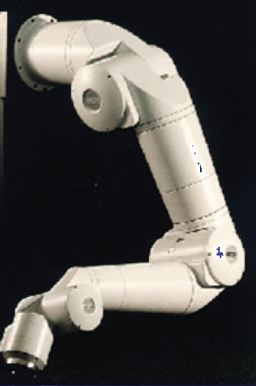
Semelhança com o braço humano
O braço humano é constituído de: •ombro(junta com 3 GDL),
•cotovelo(junta com 1 GDL)
•e punho(junta com 3 GDL).
Com 7 GDL, o braço humano é redundante, mas não apresenta configurações singulares.

Slide 21
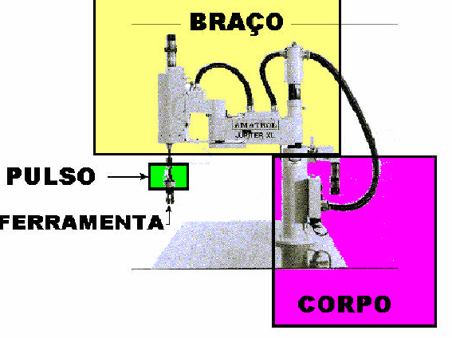
Elementos de um Robô

Slide 22
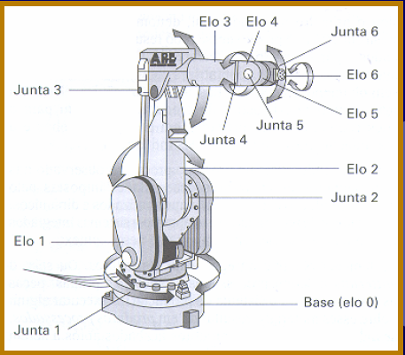
Aspectos Construtivos
O braço do robô é composto de uma série de elos e juntas.
Cada junta conecta dois elos, permitindo o movimento relativo entre eles.
Todo robô possui uma base fixa e o primeiro elo está preso a esta base.
A mobilidade dos robôs depende do número de elos e articulações que ele possui.

Slide 23
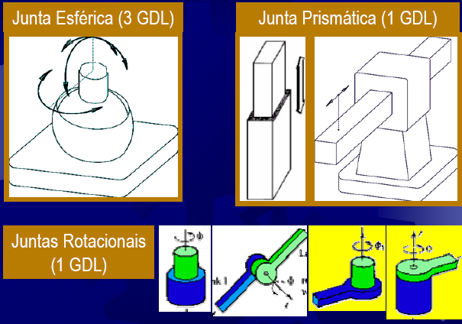
Tipos de Juntas

Slide 24
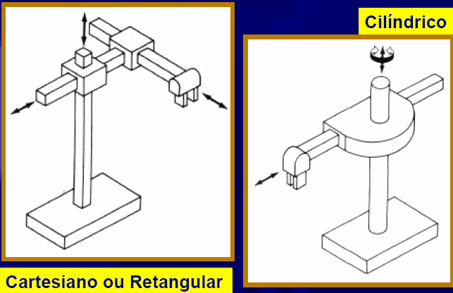
Tipos de Manipuladores

Slide 25
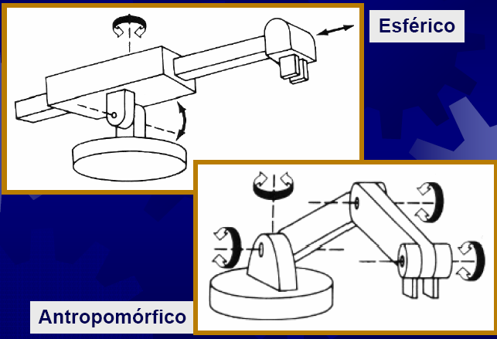
Tipos de Manipuladores

Slide 26
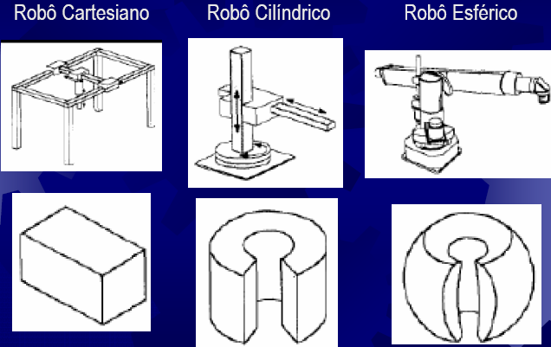
Espaço de Trabalho

Slide 27
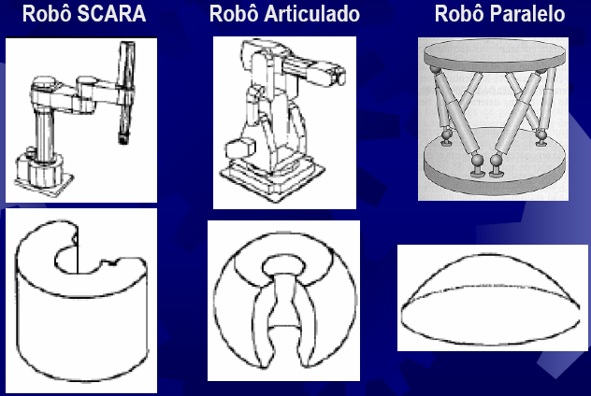
Espaço de Trabalho

Slide 28
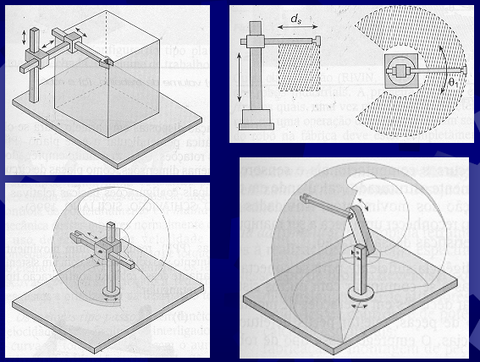
Tipos de Manipuladores e seu espaço de trabalho

Slide 29
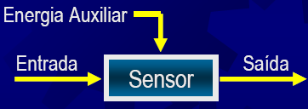
Sensores na Robótica
Passivos:
•Chave
•Potenciômetro
Ativos:
•CélulaFotoelétrica
•CristalPiezoelétrico
Digitais:
•Encoder
•RéguaÓptica
Analógicos:
•Potenciômetro
•Resolver

Slide 30
Tipo de Sensores
Presença
Indutivo, Capacitivo, EfeitoHall, Óptico,Ultrasom, Contato
Posição
Analógicos: Potenciômetro, Resolver, Indutivo
Digitais: Encoders Incremental e Absoluto, RéguaÓptica,Bússola
Velocidade
Tacogerador, Encoders, Giroscópios
Outros
Força, Torque, Tátil

Slide 31
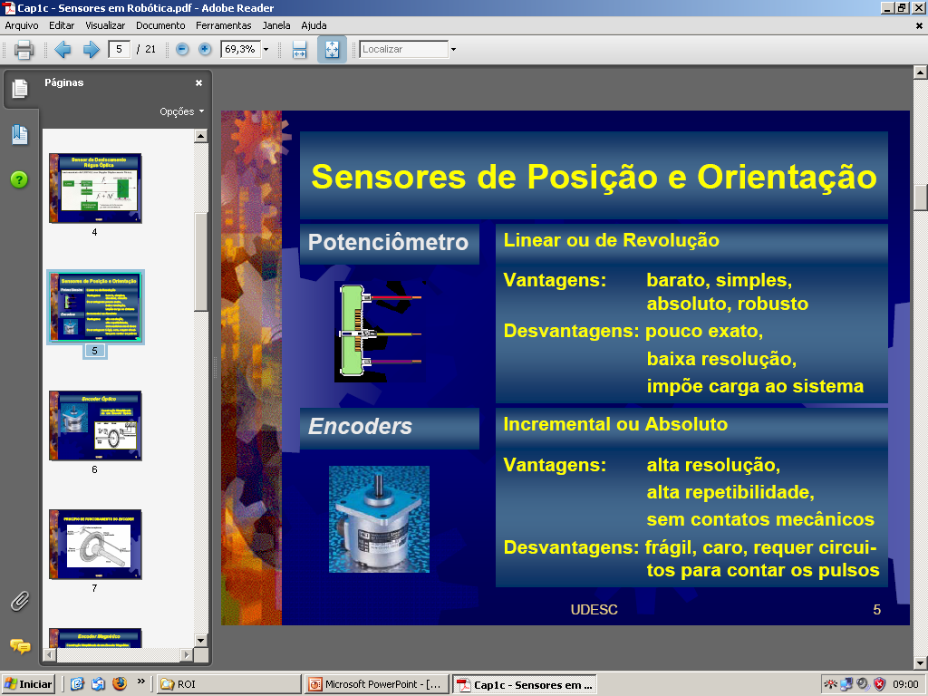
Sensores de Posição e Orientação
Potenciômetro
Linear ou de Revolução
Vantagens: barato, simples, absoluto, robusto.
Desvantagens: pouco exato, baixa resolução, impõe carga ao sistema
Encoders
Incremental ou Absoluto
Vantagens: alta resolução, alta repetibilidade, sem contatos mecânicos.
Desvantagens: frágil, caro, requer circuitos para contar os pulsos.

Slide 32
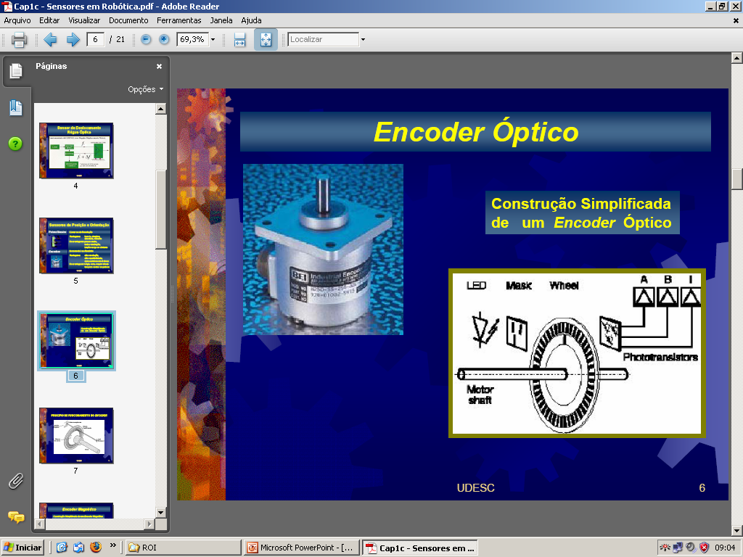
Encoder Óptico

Slide 33
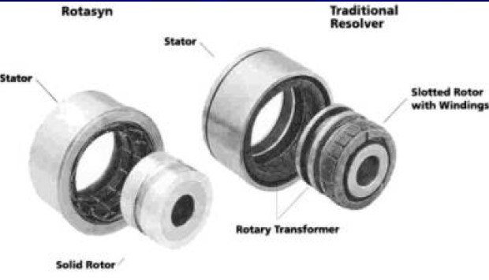
Estrutura do Resolver

Slide 34
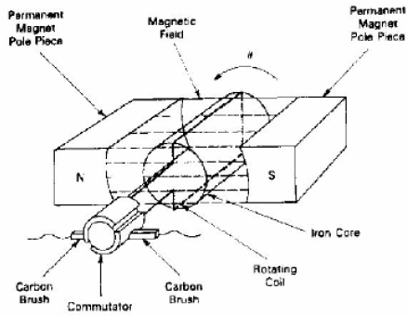
Sensor de Velocidade: Tacômetro
É um dispositivo analógico bastante robusto, porém é pesado, sua manutenção é cara e produz muito ruído.

Slide 35
Atuadores Elétricos
Acionamento Elétrico:
Motor CC
Motor de Passo
Motor CA
É mais indicado para aplicações:
Alta precisão de posição
Transferência de pequenas cargas
Ambientes pequenos
Vantagens:
Eficiência e Controle preciso
Estrutura simples e de fácil manutenção
Não requer uma fonte de energia cara
Custo relativamente pequeno
Desvantagens:
Momento não é constante nas mudanças de velocidade
Sujeito a danos para cargas pesadas
Estrutura simples e de fácil manutenção
Baixa razão potência de saída/peso

Slide 36
Atuadores Hidráulicos
O movimento pode ser rotativo ou deslizante.
São indicados para transferência de cargas pesadas.
Vantagens:
Momento alto e constante p/ ampla variação de velocidade
Precisão de operação (é < elétrico e > pneumático)
Pode manter um alto momento por longo tempo,separado
O óleo não é compressível e não há variação de seu volume
Desvantagens:
Requer uma fonte de energia cara
Requer uma manutenção cara e intensa
Requer válvulas de precisão caras
Sujeito a vazamento de óleo

Slide 37
Atuadores Pneumáticos
Características:
Movimento rotativo e deslizante
Alto grau de precisão nas paradas
Utilizados em sistemas automáticos simples
Pouco utilizados em robôs, exceto para acionamento de garras
Indicados para aplicações de baixa precisão, baixo custo, altas velocidades e transferência de pequenas e médias cargas
Vantagens:
Pode operar em velocidades extremamente altas
Custo relativamente pequeno e fácil manutenção
Pode manter o momento constante em ampla faixa de velocidade
Pode manter alto o momento por longo tempo sem danos, se parado
Desvantagens:
Não possui alta precisão
Sujeito a vibrações quando o motor ou cilindro pneumático é parado

Slide 38
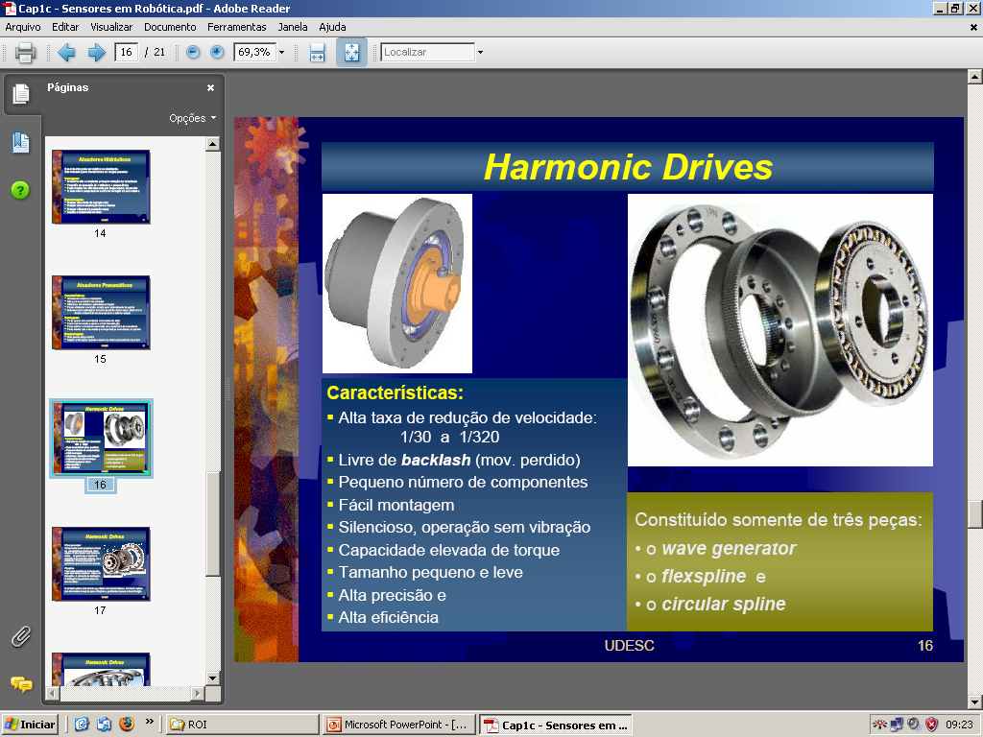
Harmonic Drives
Características:
Alta taxa de redução de velocidade: 1/30 a 1/320
Livre de backlash(mov. perdido)
Pequeno número de componentes
Fácilmontagem
Silencioso, operação sem vibração
Capacidade elevada de torque
Tamanho pequeno e leve
Alta precisão e
Alta eficiência
Constituído somente de três peças:
wavegenerator
flexspline e
o circular spline

Slide 39
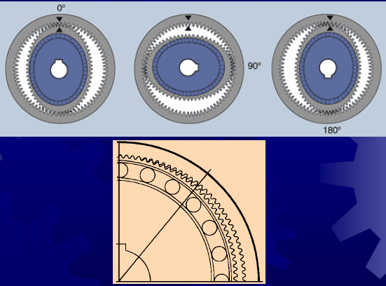
Harmonic Drives

Slide 40
Scorbot – ER 4pc / ABB IRB140
O SCORBOT-ER 4pc e o ABB IRB140 foram projetados e desenvolvidos para simular um robô industrial, servindo de suporte para o desenvolvimento e ensino de robótica nos centros de educações profissionais e nas universidades.

Slide 41
Cinemática do Robô
A cinemática do robô estuda o movimento do mesmo com relação a um sistema de referência. Assim a cinemática se interessa pela descrição analítica do movimento espacial do robô como uma função no tempo, e em particular pelas relações entre a posição e a orientação do efetuador final do robô com os valores que tornam suas coordenadas articulares.

Slide 42
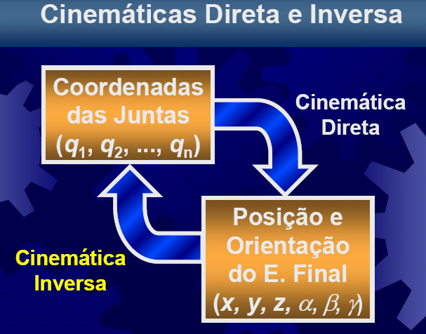
Cinemática Direta e Inversa
Direta = Consiste em determinar qual é a posição e orientação do efetuador final, com respeito a um sistema de coordenadas que se toma como referência, conhecidos os valores das articulações e os parâmetros geométricos dos elementos do robô.
Inversa = Consiste na configuração que deve adotar o robô para uma posição e orientação espacial do extremo do robô.

Slide 43
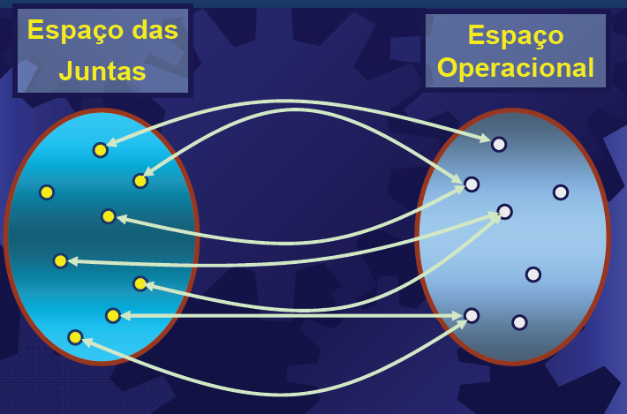
Cinemática Direta e Inversa

Slide 44
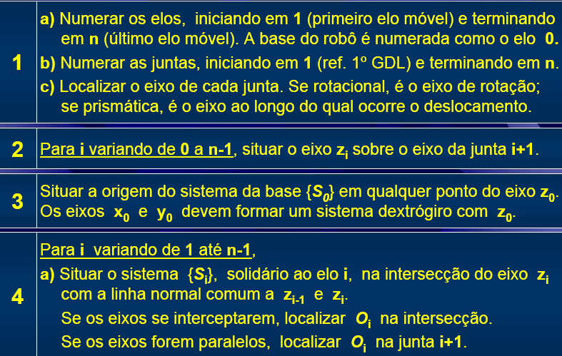
Algoritmo de Denavit-Hartenberg

Slide 45
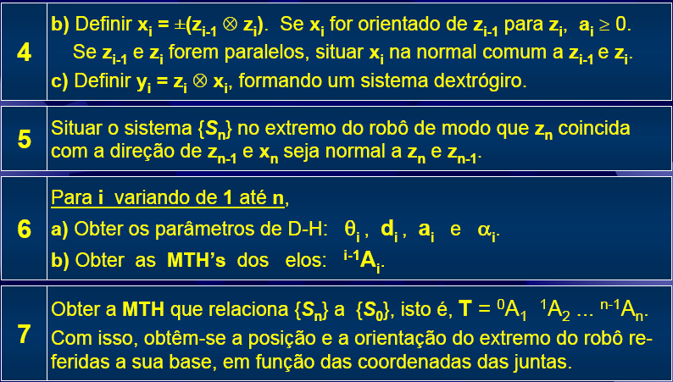
Algoritmo de Denavit-Hartenberg

Slide 46
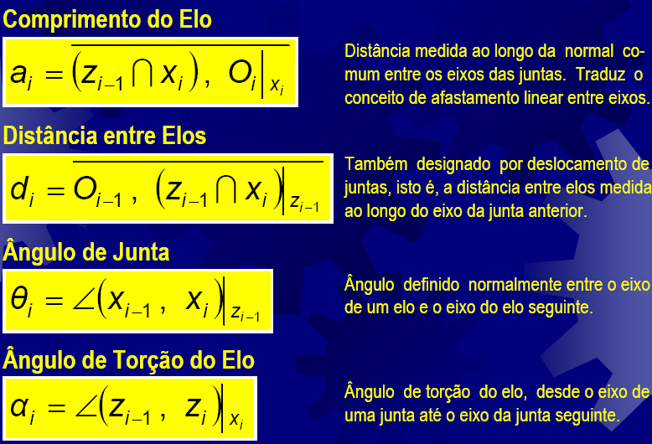
Parâmetros de Denavit-Hartenberg

Slide 47
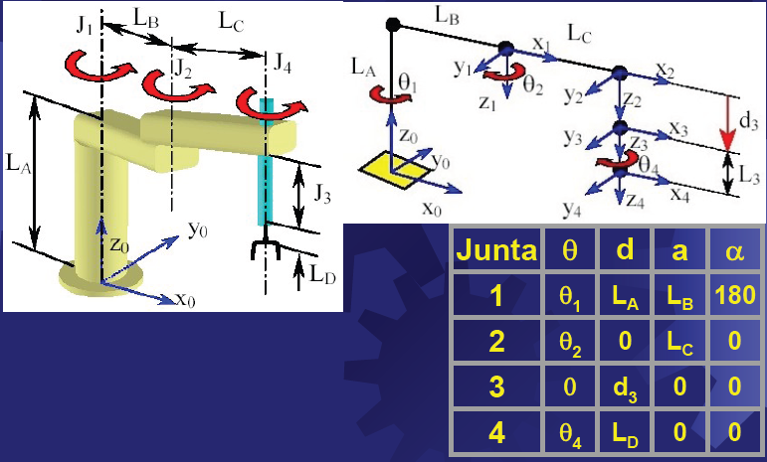
Exemplo de aplicação do D-H

Slide 48
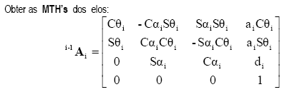
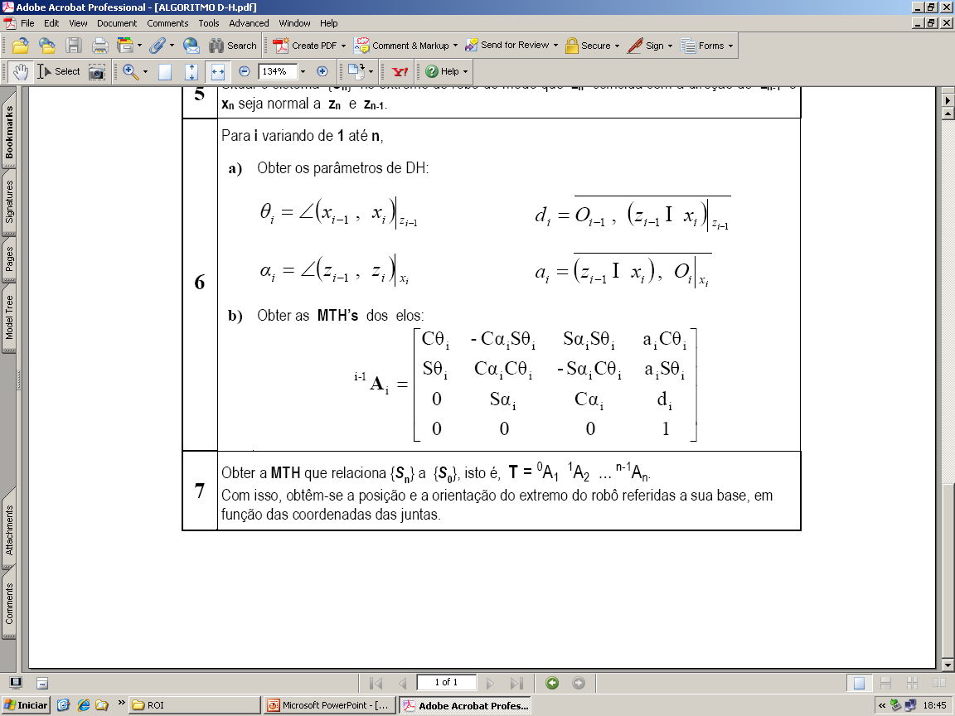
Matriz de Transformação Homogênea

Slide 49
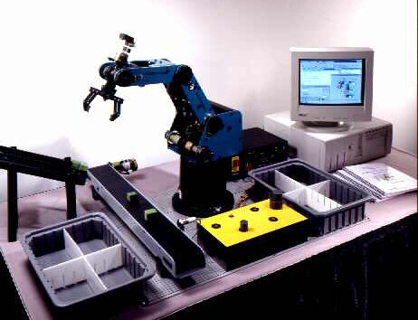
Scorbot-ER 4pc

Slide 50
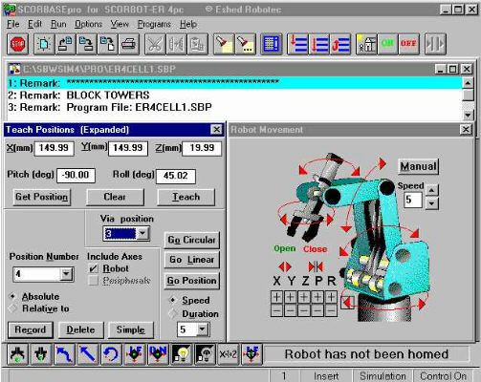
Software do Scorbot-ER 4pc

Slide 51
ABB IRB140

Slide 52
Bibliografia
J. M ROSÁRIO. Princípios de Mecatrônica. Pearson – Prentice Hall, 2005.
V. F. ROMANO (Editor). Robótica Industrial – Aplicações na Indústria de Manufatura e de Processos. Edgar Blücher Ltda, 2002.
A. Barrientos et alii. Fundamentos de Robótica. McGraw-Hill, 1997.
R.j. Schilling. Fundamentos of robotics: analysis and control. Prentice-Hall, 1990.
M. P GROOVER et alli. Industrial Robotics: Technology, Programming and Applications, McGraw-Hill, Inc, 1986.
ABB, RAPID User’s Guide, 1995.
P. CORKE. Robotics Toolbox for use with Matlab. CSIRO, Division of Manufacturing Technology, Preston, Austrália, 1995.
Notas de aula e textos fornecidos pelo professor da disciplina.

